Slide 1

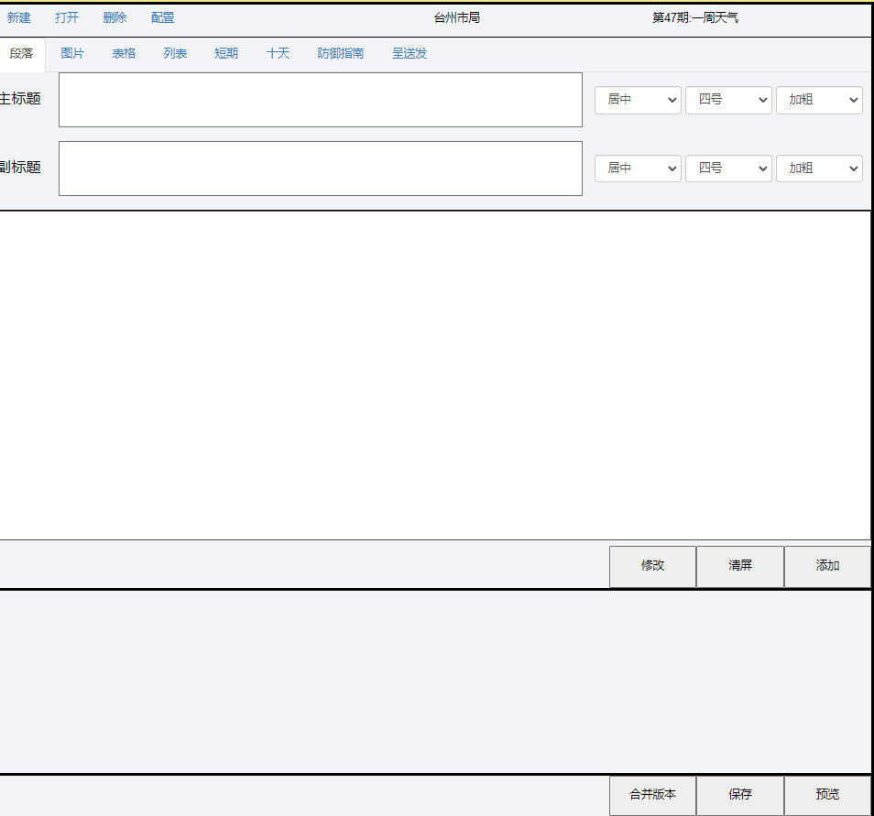
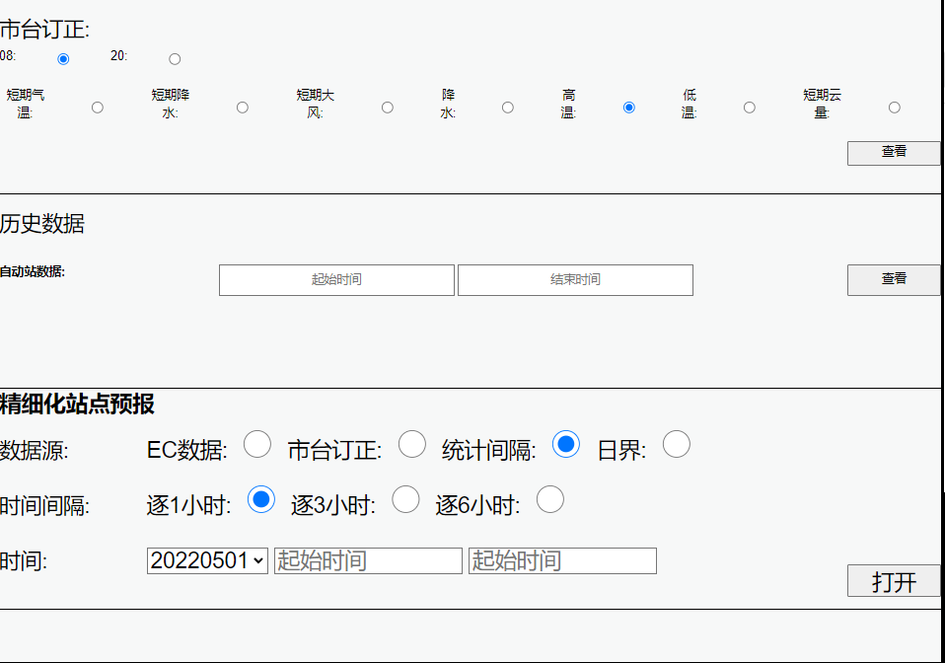

Slide 2
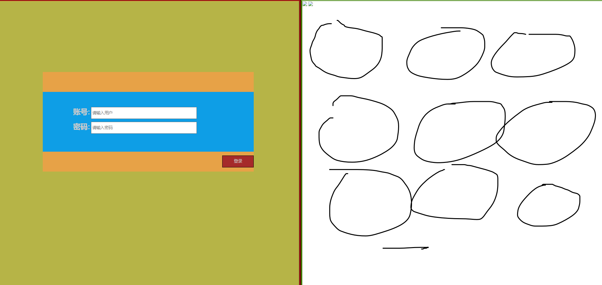
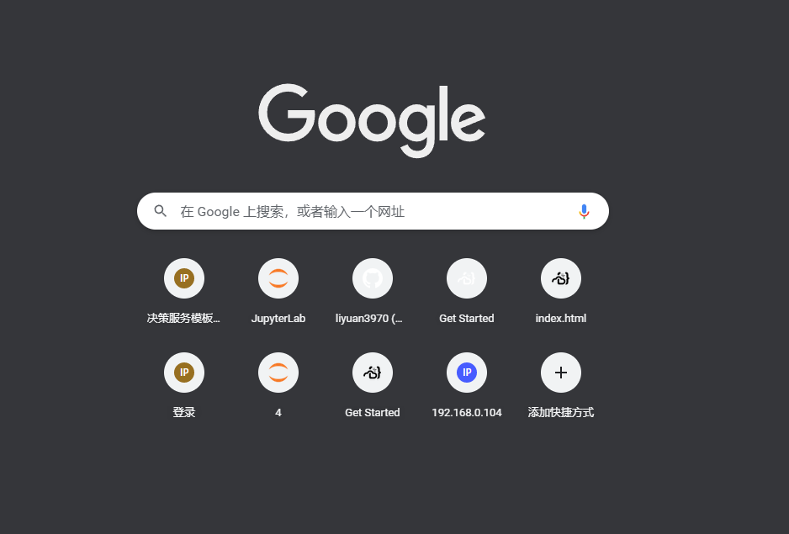

Slide 3

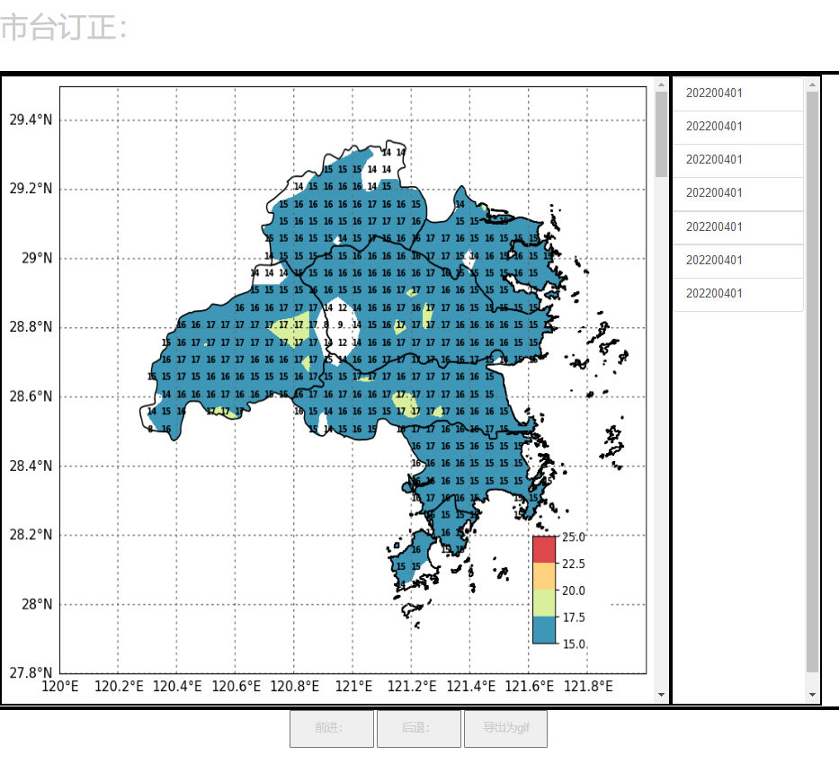
基本完成

Slide 4

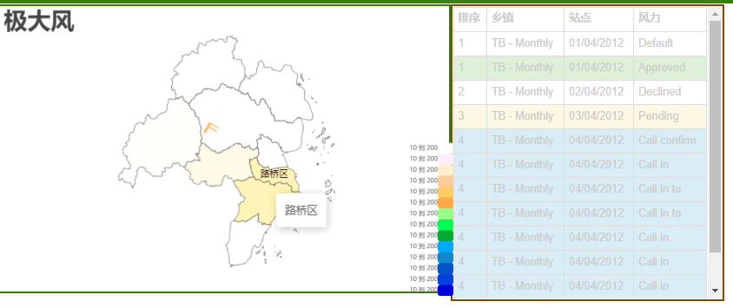
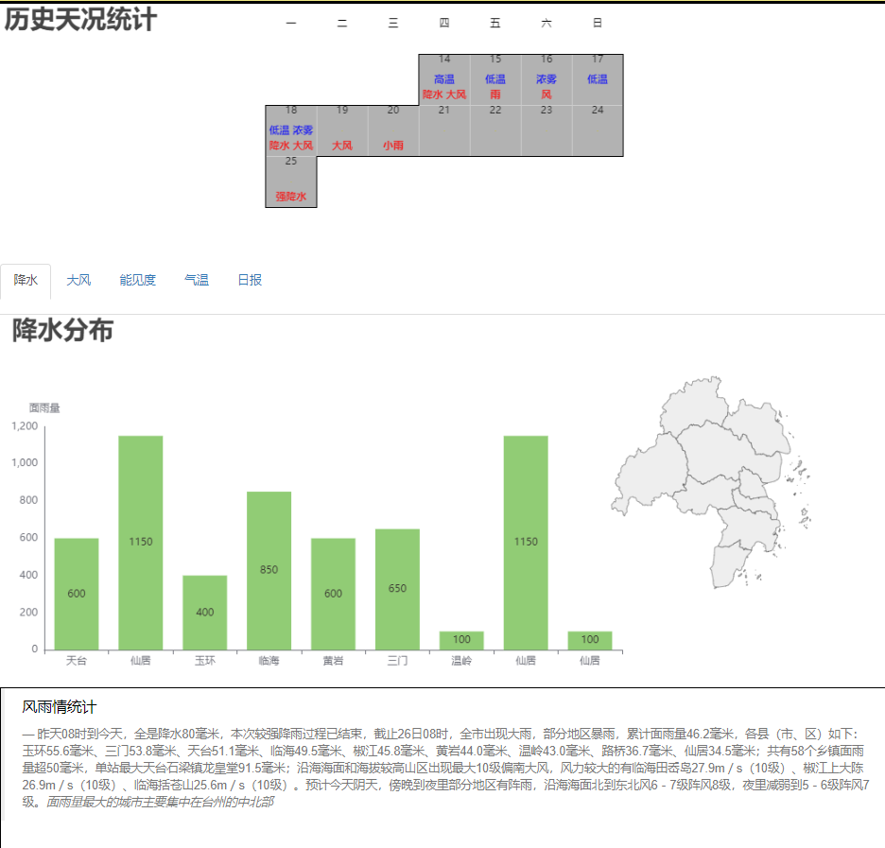
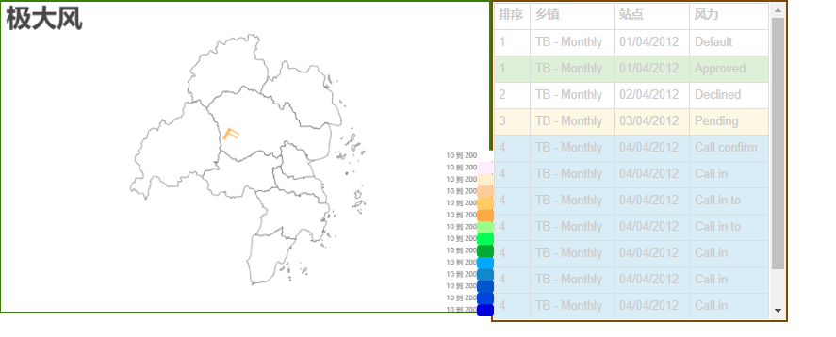
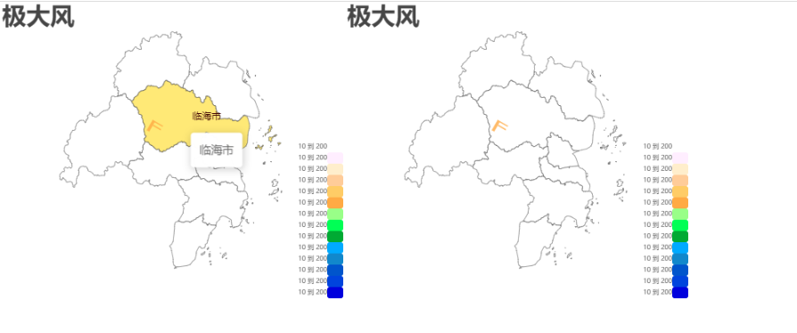
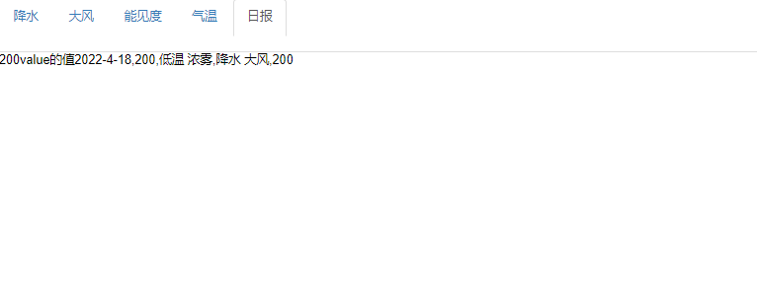

Slide 5

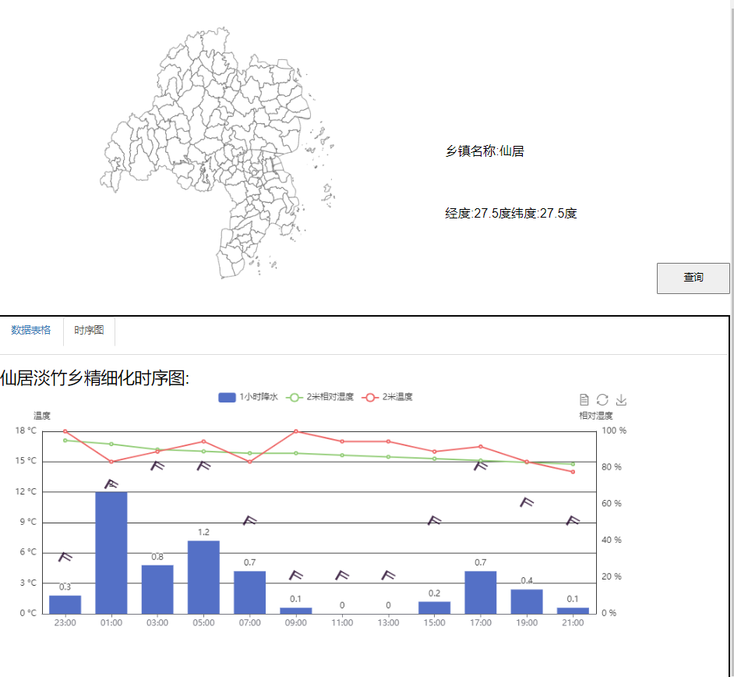
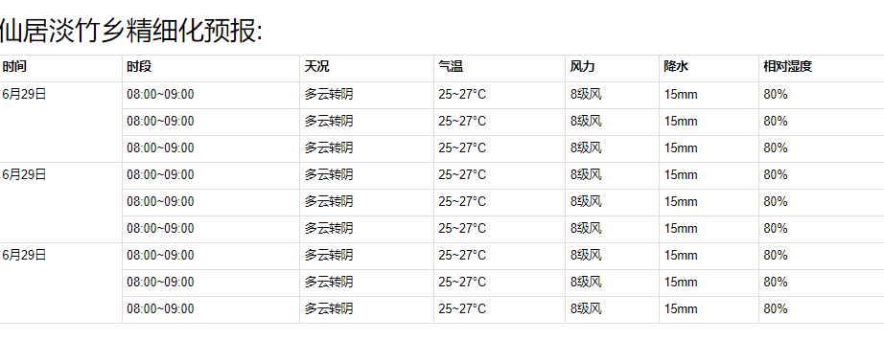

Slide 6
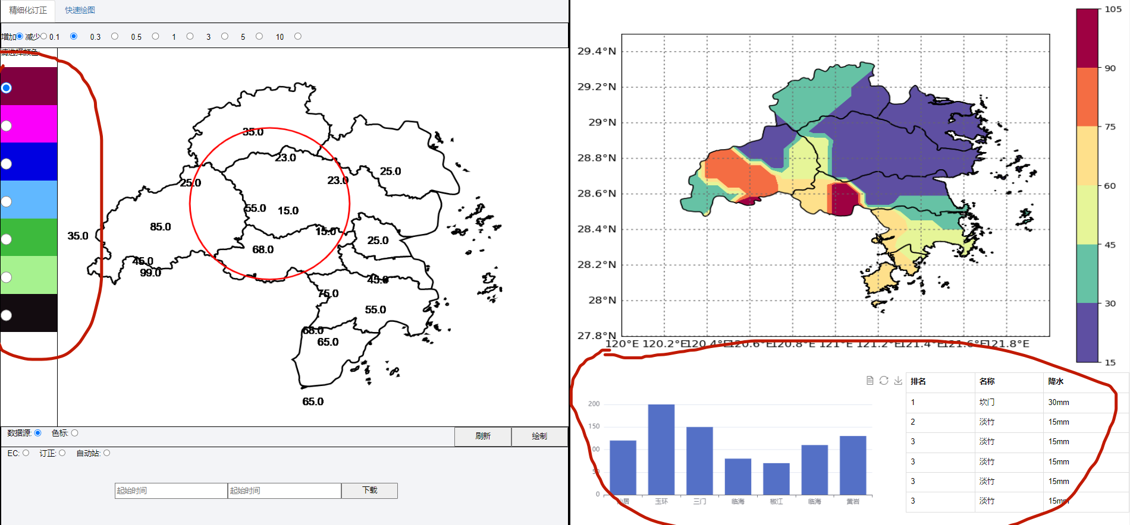

Slide 7
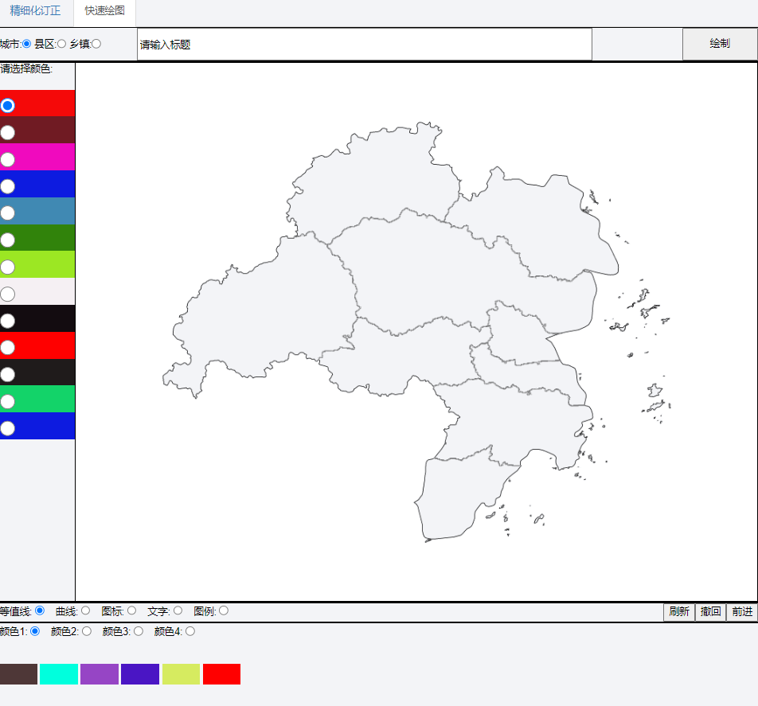
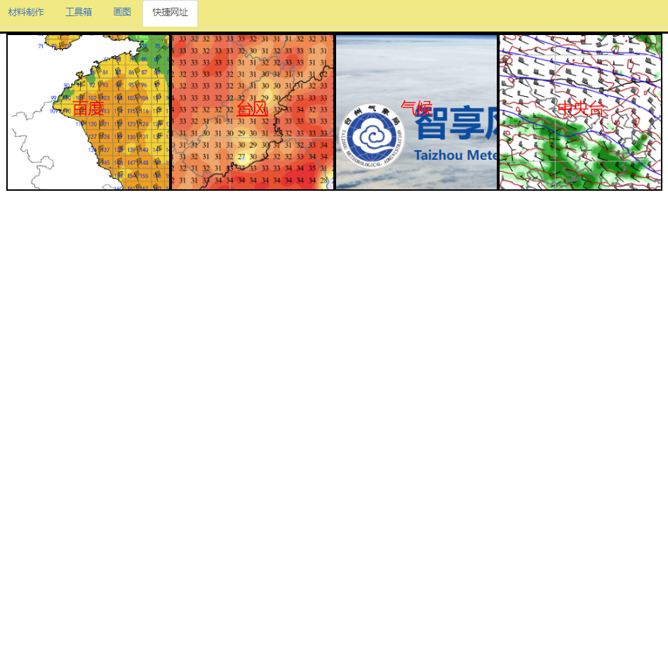

Slide 8
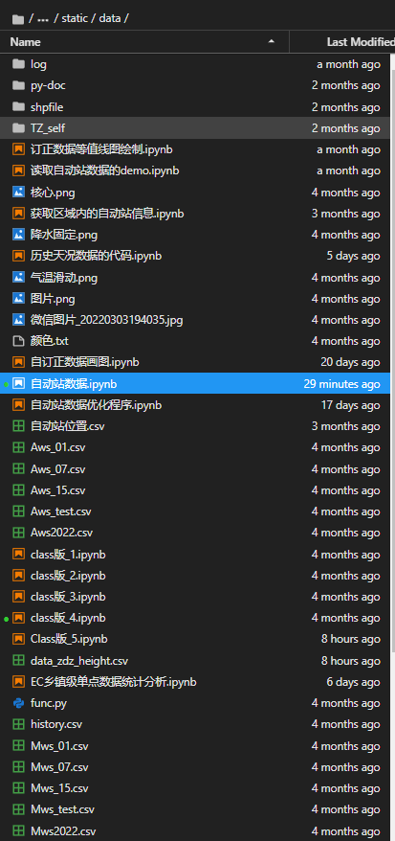
业务逻辑目录
csv为自动站数据
ipynb为业务逻辑
TZ_self 为台州市自订正数据
py-doc 为前段js将数据转换为word类代码
shpfile为测试的地形数据

Slide 9
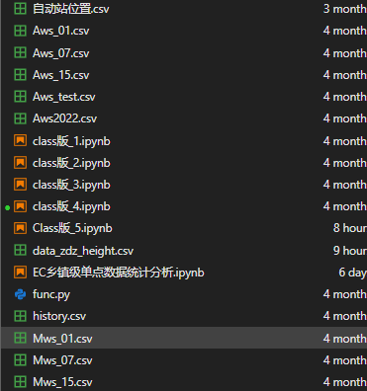
服务器静态数据
1. 台州市气象台自订正数据
2. Ec数据（后续可能会天擎）
数据库数据
内网sqlserver的数据字段形式与csv相同

Slide 10
1. 静态数据更换成动态数据
2. 前端的ui优化
3. 工具箱的功能完善
4. 画图的功能优化
5. 登录界面的美化

